Slide 1
机器学习
李成龙 安徽大学人工智能学院

Slide 2
内容安排
什么是机器学习
机器如何学习
如何让机器学习的更好
为什么机器能学习

Slide 3
内容安排
机器如何学习
有监督学习
线性模型
决策树
神经网络与深度学习
支持向量机
贝叶斯分类器
集成学习
无监督学习
聚类
降维
强化学习

Slide 4
本节目录
线性回归
二分类任务
多分类任务
类别不平衡问题

Slide 5
本节目录
线性回归
二分类任务
多分类任务
类别不平衡问题

Slide 6
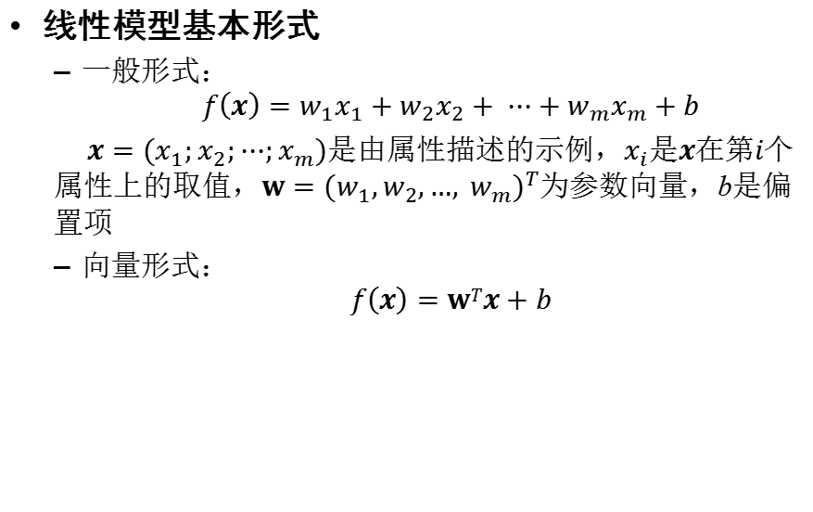
线性回归
线性模型基本形式
一般形式：
$$f\left(x\right)=w_{1}x_{1}+w_{2}x_{2}+ ···+w_{m}x_{m}+b$$
$x=(x_{1};x_{2};···;x_{m})$是由属性描述的示例，$x_{i}是x$在第$i$个属性上的取值，$w={(w_{1},w_{2},…, w_{m})}^{T}$为参数向量，b是偏置项
向量形式：
$$f\left(x\right)=wTx+b$$

Slide 7
线性回归
线性模型优点
形式简单、易于建模
可解释性
非线性模型的基础
引入层级结构或高维映射
一个例子：
综合考虑色泽、根蒂和敲声来判断西瓜好不好
其中根蒂的系数最大，表明根蒂最要紧；而敲声的系数比色泽大，说明敲声比色泽更重要

Slide 8
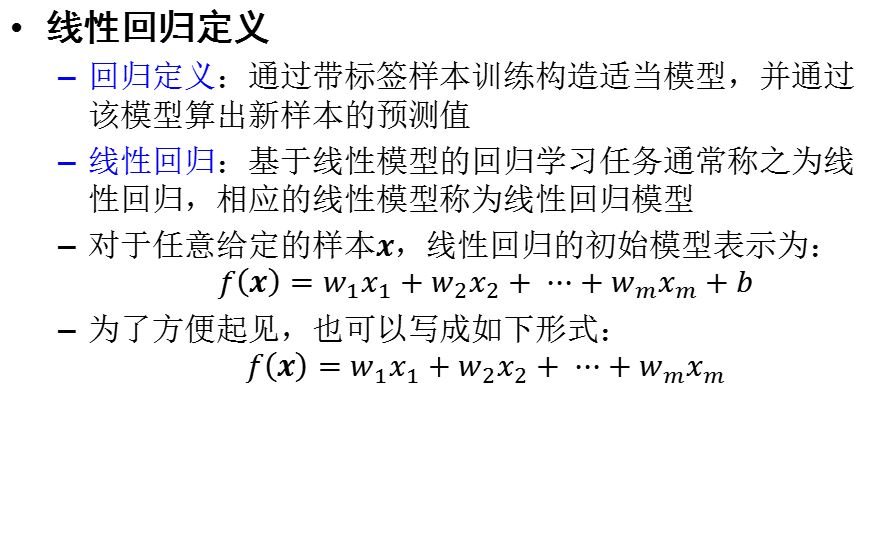
线性回归
线性回归定义
回归定义：通过带标签样本训练构造适当模型，并通过该模型算出新样本的预测值
线性回归：基于线性模型的回归学习任务通常称之为线性回归，相应的线性模型称为线性回归模型
对于任意给定的样本$x，$线性回归的初始模型表示为：
$$f\left(x\right)=w_{1}x_{1}+w_{2}x_{2}+ ···+w_{m}x_{m}+b$$
为了方便起见，也可以写成如下形式：
$$f\left(x\right)=w_{1}x_{1}+w_{2}x_{2}+ ···+w_{m}x_{m}$$

Slide 9
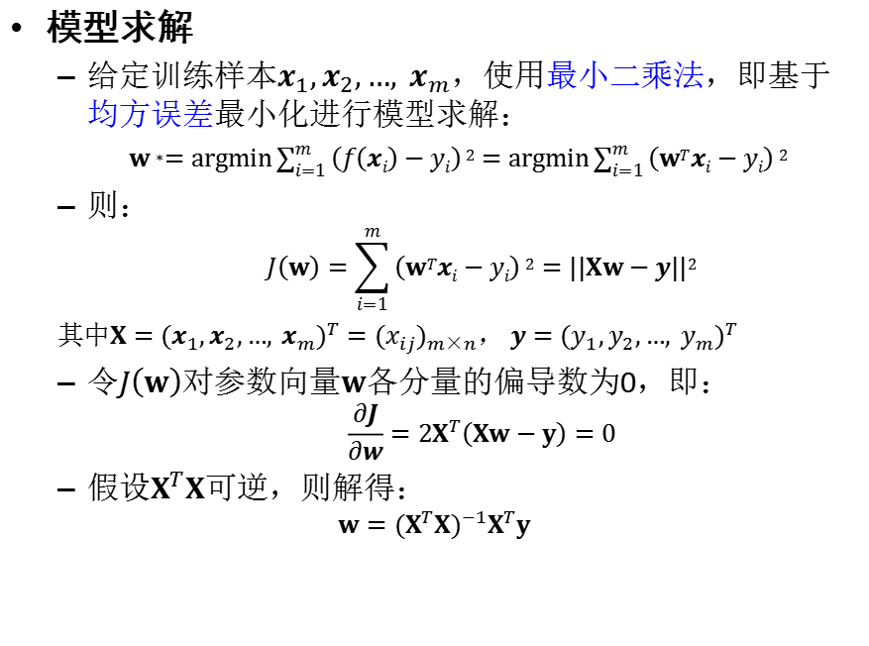
线性回归
模型求解
给定训练样本$x_{1},x_{2},…, x_{m}$，使用最小二乘法，即基于均方误差最小化进行模型求解：
$w∗=argmin\sum_{i=1}^{m}{\left(f\left(xi\right)−yi\right)}2$ $=argmin\sum_{i=1}^{m}{\left(wTxi−yi\right)}2$
则：
$$J\left(w\right)=\sum_{i=1}^{m}{\left(wTxi−yi\right)}2=||Xw−y||2$$
其中$X={(x_{1},x_{2},…, x_{m})}^{T}={(x_{ij})}_{m×n}$， $y={(y_{1},y_{2},…, y_{m})}^{T}$
令$J\left(w\right)$对参数向量$w$各分量的偏导数为0，即：
$$\frac{∂J}{∂w}={2X}^{T}\left(Xw−y\right)=0$$
假设$X^{T}X$可逆，则解得：
$$w={(X^{T}X)}^{−1}X^{T}y$$

Slide 10
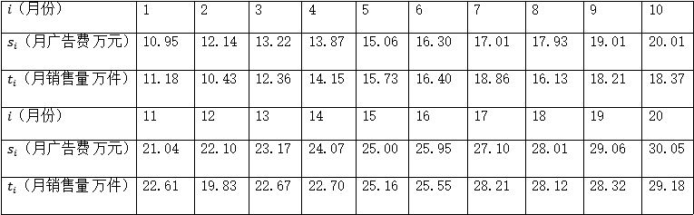
线性回归
例题：某企业某商品月广告费用与月销售量数据如表所示，试通过线性回归模型分析预测这两组数据之间的关系。
表 月广告费与月销售量数据
$i$（月份） | 1 | 2 | 3 | 4 | 5 | 6 | 7 | 8 | 9 | 10
$s_{i}$（月广告费 万元） | 10.95 | 12.14 | 13.22 | 13.87 | 15.06 | 16.30 | 17.01 | 17.93 | 19.01 | 20.01
$t_{i}$（月销售量 万件） | 11.18 | 10.43 | 12.36 | 14.15 | 15.73 | 16.40 | 18.86 | 16.13 | 18.21 | 18.37
$i$（月份） | 11 | 12 | 13 | 14 | 15 | 16 | 17 | 18 | 19 | 20
$s_{i}$（月广告费 万元） | 21.04 | 22.10 | 23.17 | 24.07 | 25.00 | 25.95 | 27.10 | 28.01 | 29.06 | 30.05
$t_{i}$（月销售量 万件） | 22.61 | 19.83 | 22.67 | 22.70 | 25.16 | 25.55 | 28.21 | 28.12 | 28.32 | 29.18

Slide 11
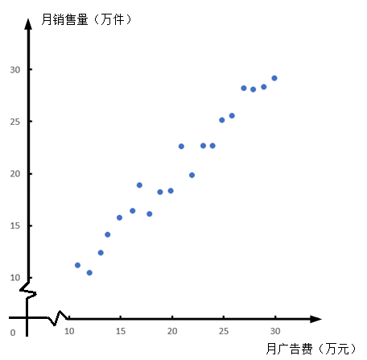
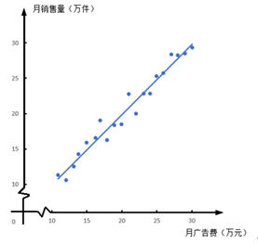
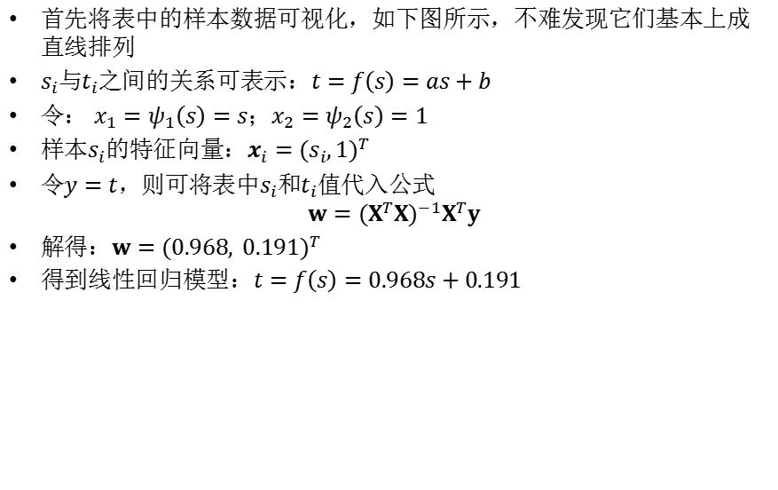
线性回归
首先将表中的样本数据可视化，如下图所示，不难发现它们基本上成直线排列
$s_{i}$与$t_{i}$之间的关系可表示：$t=f\left(s\right)=as+b$
令： $x_{1}=ψ_{1}\left(s\right)=s；x_{2}=ψ_{2}\left(s\right)=1$
样本$s_{i}的$特征向量：$x_{i}={(s_{i},1)}^{T}$
令$y=t$，则可将表中$s_{i}$和$t_{i}$值代入公式
$$w={(X^{T}X)}^{−1}X^{T}y$$
$解得：w={(0.968, 0.191)}^{T}$
得到线性回归模型：$t=f\left(s\right)=0.968s+0.191$

Slide 12
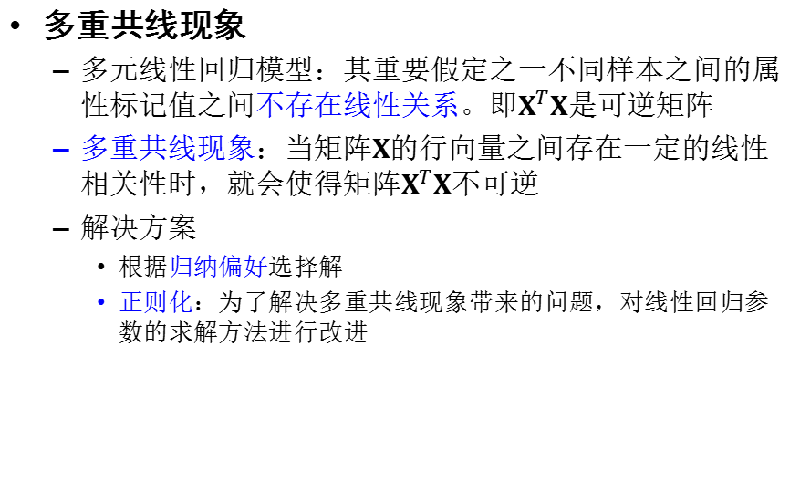
线性回归
多重共线现象
多元线性回归模型：其重要假定之一不同样本之间的属性标记值之间不存在线性关系。即$X^{T}X$是可逆矩阵
多重共线现象：当矩阵$X$的行向量之间存在一定的线性相关性时，就会使得矩阵$X^{T}X$不可逆
解决方案
根据归纳偏好选择解
正则化：为了解决多重共线现象带来的问题，对线性回归参数的求解方法进行改进

Slide 13
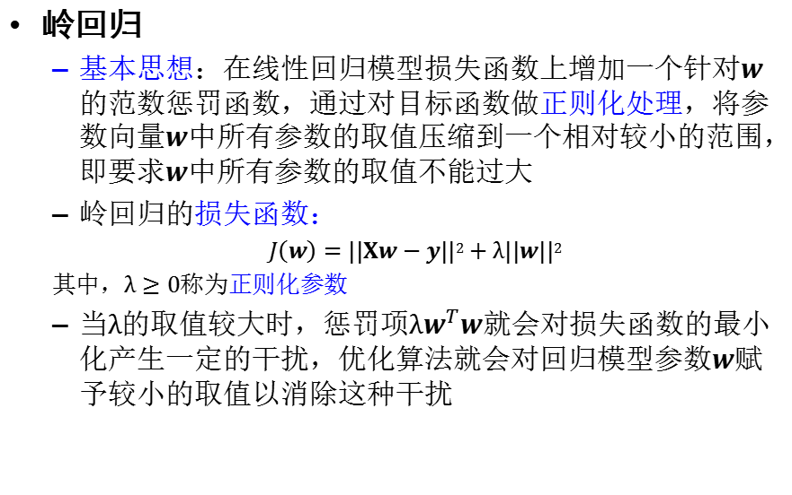
线性回归
岭回归
基本思想：在线性回归模型损失函数上增加一个针对$w$的范数惩罚函数，通过对目标函数做正则化处理，将参数向量$w$中所有参数的取值压缩到一个相对较小的范围，即要求$w$中所有参数的取值不能过大
岭回归的损失函数：
$J\left(w\right)=||Xw−y||2+$ $λ||w||2$
其中，$λ≥0$称为正则化参数
当$λ$的取值较大时，惩罚项$λw^{T}w$就会对损失函数的最小化产生一定的干扰，优化算法就会对回归模型参数$w$赋予较小的取值以消除这种干扰

Slide 14
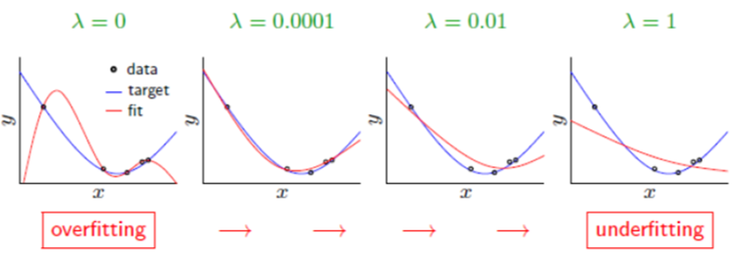

线性回归
岭回归
令$J\left(w\right)$对参数$w$的偏导数为0，得：
$$w={(X^{T}X+λI)}^{−1}X^{T}y$$
其中$I$为$m$阶单位矩阵，这样即使$X^{T}X$本身不是可逆矩阵，加上$λI$也可使得$X^{T}X+λI$组成为可逆矩阵
正则化参数的影响

Slide 15
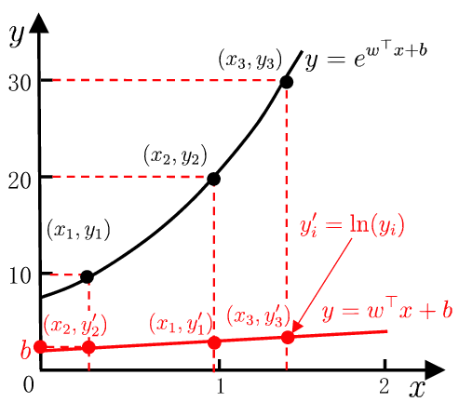
线性回归
对数线性回归
输出标记的对数为线性模型逼近的目标

Slide 16
线性回归
广义线性模型
一般形式：
称为联系函数（link function）
单调可微函数
对数线性回归是 时广义线性模型的特例

Slide 17
本节目录
线性回归
二分类任务
多分类任务
类别不平衡问题

Slide 18
二分类任务
二分类任务
预测值与输出标记
寻找函数将分类标记与线性回归模型输出联系起来
最理想的函数——单位阶跃函数
预测值大于零就判为正例，小于零就判为反例，预测值为临界值零则可任意判别
缺点：不连续

Slide 19
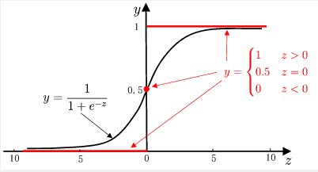
二分类任务
二分类任务
替代函数——逻辑函数（logistic function）
单调可微、任意阶可导，
可直接应用现有数值优化算
法求取最优解
直接对分类可能性建模，
无需事先假设数据分布
可得到“类别”的近似概
率预测，对利用概率辅助决
策任务有用

Slide 20
二分类任务
逻辑回归（对数几率回归）
线性分类函数可以写成：
可以使用预测值作为分类的可能性，即概率
样本x属于正例(y=1)的概率
样本x属于反例(y=0)的概率

Slide 21
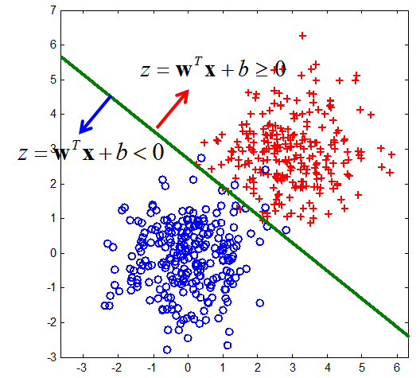
二分类任务
逻辑回归

Slide 22
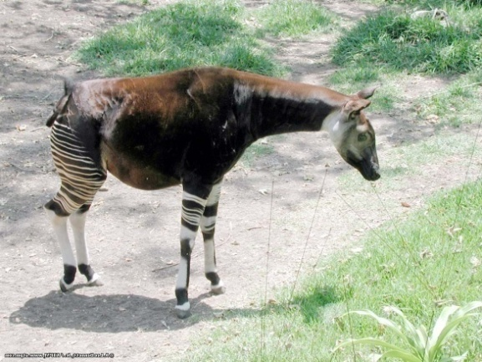
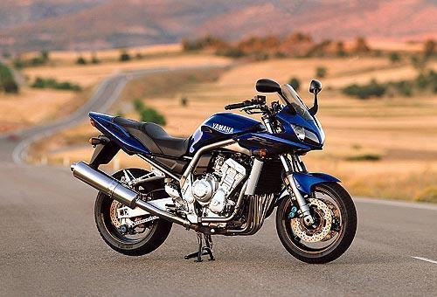
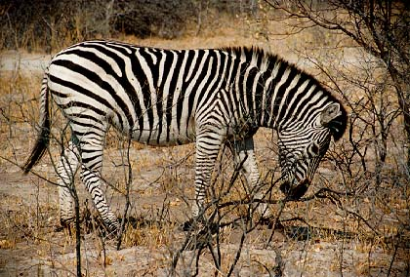
二分类任务
逻辑回归
0.1
0.2
0.8
…
0.7
0.5
0.1
…
0.5
0.2
0.9
…

Slide 23
二分类任务
逻辑回归
损失函数：对数损失（交叉熵损失）

Slide 24
二分类任务
逻辑回归
经验风险

Slide 25
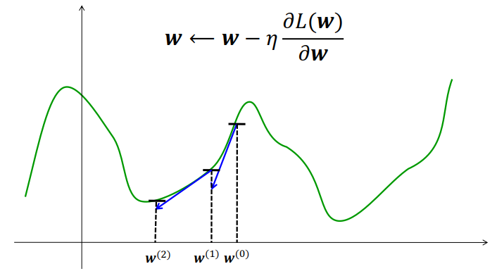
二分类任务
逻辑回归
学习算法：梯度下降法
思考：梯度下降法的精度和效率和哪些因素有关？
补充：批梯度下降法、随机梯度下降法和小批梯度下降法的联系与区别

Slide 26
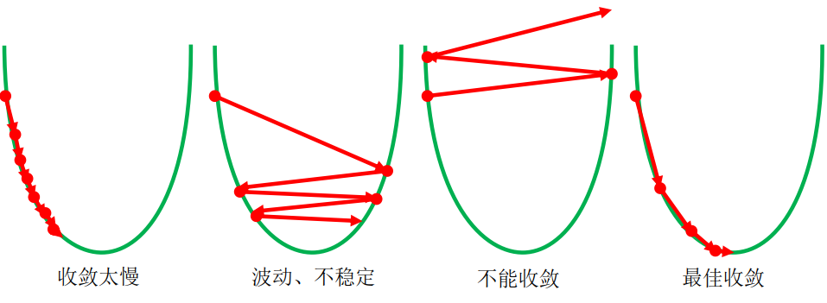
二分类任务
逻辑回归
学习算法：梯度下降法
学习率
初值

Slide 27
二分类任务
逻辑回归
学习算法：梯度下降法

Slide 28
二分类任务
逻辑回归
学习算法：梯度下降法
用梯度下降法求解Logistic Regression
1.初始化w ,b
2.按下式更新w ,b:
3.检查是否收敛，如果不收敛转2
Batch GD

Slide 29
二分类任务
逻辑回归
学习算法：梯度下降法
用梯度下降法求解Logistic Regression
1.初始化w ,b
2.按下式更新w ,b:
3.检查是否收敛，如果不收敛转2
Stochastic GD

Slide 30
二分类任务
逻辑回归
学习算法：梯度下降法
用梯度下降法求解Logistic Regression
1.初始化w ,b
2.按下式更新w ,b:
3.检查是否收敛，如果不收敛转2
Mini-batch GD

Slide 31
二分类任务
例题：使用逻辑回归模型实现手写体图像数字0和1的识别（图像大小均是28*28），并对学习结果进行可视化

Slide 32
二分类任务
输入一幅图像，产生0和1的识别结果，这是图像二分类问题
使用简单的像素值组成的向量作为图像的特征x，由于图像大小是28*28，因此特征的维度是784
一共有80个训练样本，包括40个正样本(y=1)和40个负样本(y=0)，则我们可以通过逻辑回归算法实现该二分类问题
使用梯度下降法求解模型参数

Slide 33
二分类任务
识别结果示例

Slide 34
二分类任务
结果可视化
如何图形化地展示逻辑回归模型学习的结果？
该模型对何种输入信号响应最强烈
可视化结果
w

Slide 35
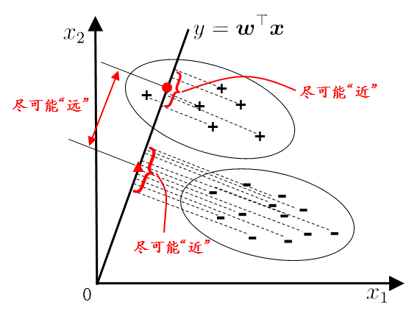
二分类任务
线性判别分析（LDA: Linear Discriminant Analysis）
LDA也可被视为一种监督降维技术

Slide 36
二分类任务
线性判别分析（LDA: Linear Discriminant Analysis）
LDA的思想
欲使同类样本的投影点尽可能接近，可以让同类样本投影点的协方差尽可能小
欲使异类样本的投影点尽可能远离，可以让类中心之间的距离尽可能大
一些变量
第i类样本的集合
第i类样本的均值向量
第i类样本的协方差矩阵
两类样本的中心在直线上的投影： 和
两类样本投影后的协方差： 和

Slide 37
二分类任务
线性判别分析（LDA: Linear Discriminant Analysis）
最大化目标
类内散度矩阵
类间散度矩阵

Slide 38
二分类任务
线性判别分析（LDA: Linear Discriminant Analysis）
广义瑞利商（generalized Rayleigh quotient）
令 ，最大化广义瑞利商等价形式为
运用拉格朗日乘子法

Slide 39
二分类任务
线性判别分析（LDA: Linear Discriminant Analysis）
同向向量
结果
求解
考虑数值稳定性，进行奇异值分解后再求逆
LDA的贝叶斯决策论解释
两类数据同先验、满足高斯分布且协方差相等时，LDA达到最优分类
同向向量

Slide 40
二类任务
总结
各任务下（回归、分类）各个模型优化的目标
最小二乘法：最小化均方误差
逻辑回归：最大化样本分布似然（最小化对数损失）
线性判别分析：投影空间内最小（大）化类内（间）散度
参数的优化方法
最小二乘法：线性代数
逻辑回归：凸优化梯度下降、牛顿法
线性判别分析：矩阵论、广义瑞利商

Slide 41
本节目录
线性回归
二分类任务
多分类任务
类别不平衡问题

Slide 42
多分类任务
多分类学习
多分类学习方法
利用二分类学习器解决多分类问题
对问题进行拆分，为拆出的每个二分类任务训练一个分类器
对于每个分类器的预测结果进行集成以获得最终的多分类结果
二分类学习方法推广到多类：Softmax回归
拆分策略
一对一（One vs. One, OvO）
一对其余（One vs. Rest, OvR）
多对多（Many vs. Many, MvM）

Slide 43
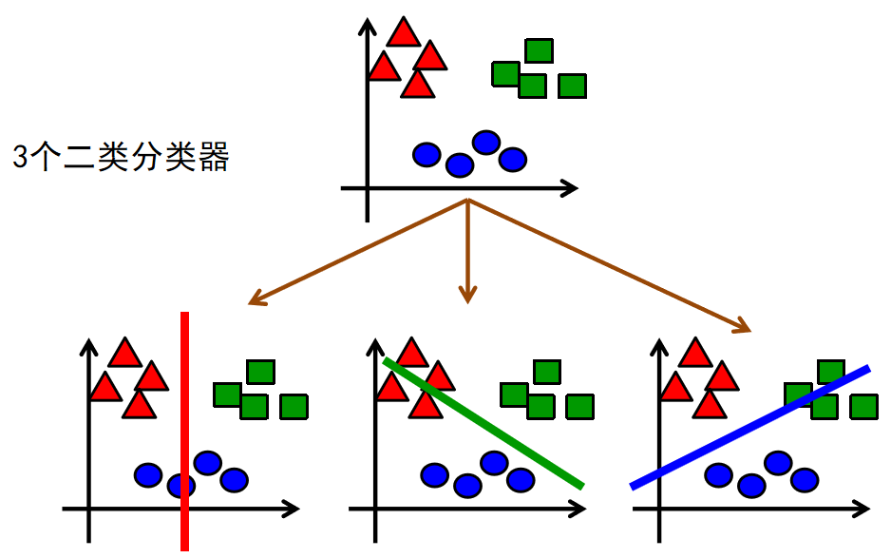
多分类任务
多分类学习：一对一
拆分阶段
N个类别两两配对
N(N-1)/2 个二类任务
各个二类任务学习分类器
N(N-1)/2 个二类分类器
测试阶段
新样本提交给所有分类器预测
N(N-1)/2 个分类结果
投票产生最终分类结果
被预测最多的类别为最终类别

Slide 44
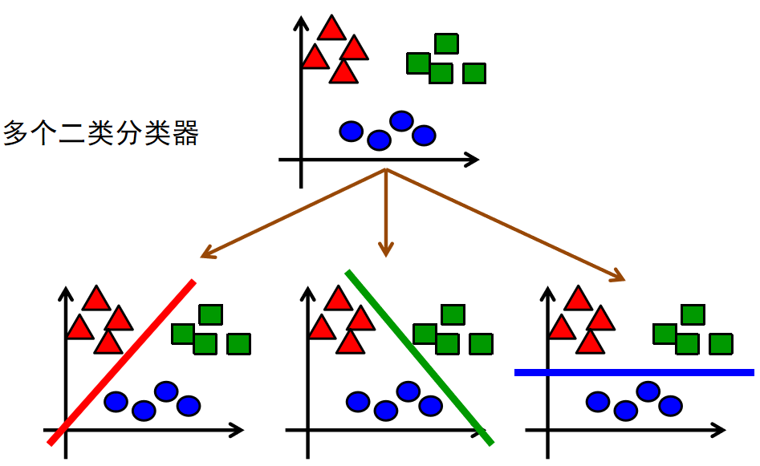
多分类任务
多分类学习：一对其余
任务拆分
某一类作为正例，其他反例
N 个二类任务
各个二类任务学习分类器
N 个二类分类器
测试阶段
新样本提交给所有分类器预测
N 个分类结果
比较各分类器预测置信度
置信度最大类别作为最终类别

Slide 45
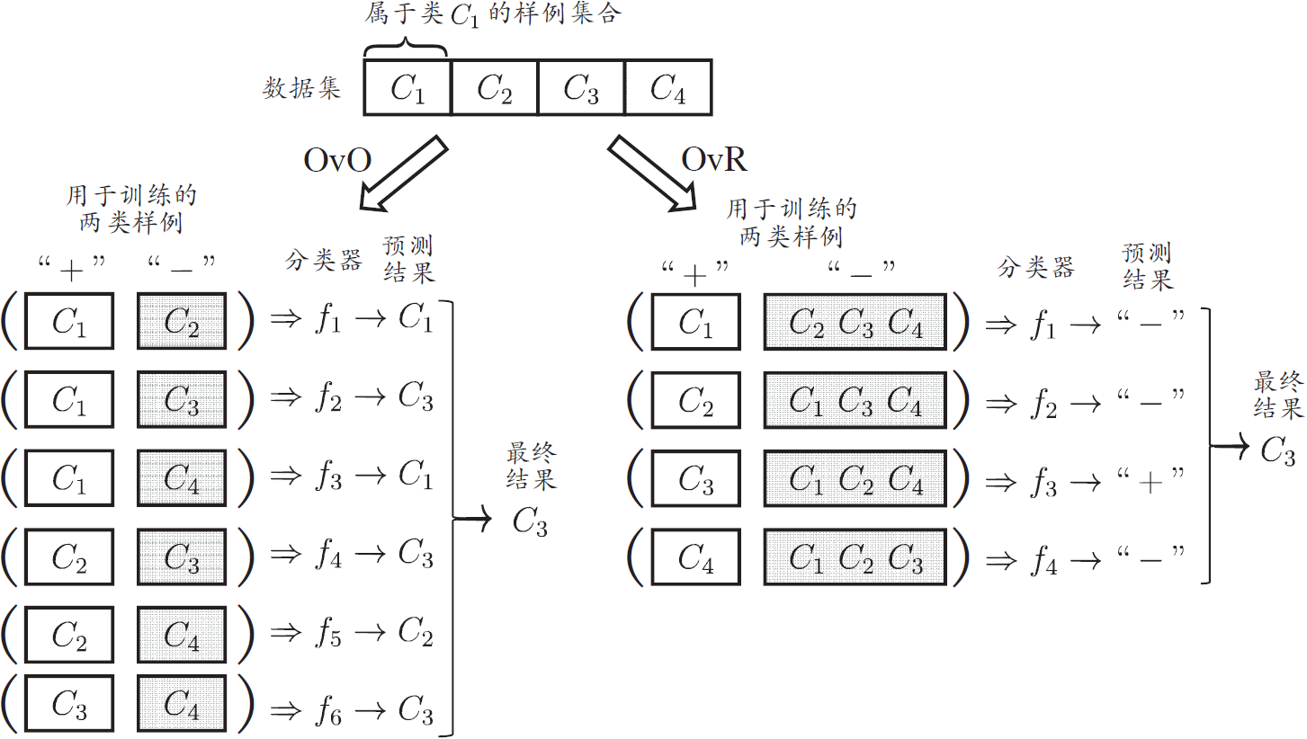
多分类任务
多分类学习
两种策略比较

Slide 46
多分类任务
多分类学习
两种策略比较
一对一
训练N(N-1)/2个分类器，存储开销和测试时间大
训练只用两个类的样本，训练时间短
一对其余
训练N个分类器，存储开销和测试时间小
训练用到全部训练样本，训练时间长
预测性能取决于具体数据分布，多数情况下两者差不多

Slide 47
多分类任务
Softmax回归：逻辑回归的多类拓展
0.1
0.2
0.8
…
0.7
0.5
0.1
…
0.5
0.2
0.9
…

Slide 48
多分类任务
Softmax回归：逻辑回归的多类拓展
0.1
0.2
0.8
…
0.7
0.5
0.1
…
0.5
0.2
0.9
…

Slide 49
多分类任务
Softmax回归：逻辑回归的多类拓展
逻辑回归模型

Slide 50
多分类任务
Softmax回归：逻辑回归的多类拓展
扩展到k个类别
样本x属于第j类(y=j)的概率：

Slide 51
多分类任务
Softmax回归：损失函数与经验风险
对数损失
经验风险

Slide 52
多分类任务
Softmax回归：损失函数与经验风险
参数冗余
结构风险：加入控制模型复杂度的正则化项
权值衰减项
(Weight Decay)

Slide 53
多分类任务
Softmax回归：学习算法
梯度下降法

Slide 54
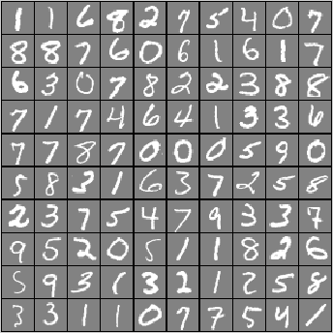
多分类任务
例题：使用Softmax回归模型实现手写体图像数字识别（图像大小均是28*28）

Slide 55
多分类任务
输入为一幅图像，产生0-9的识别结果，这是图像多分类问题
使用简单的像素值组成的向量作为图像的特征x，由于图像大小是28*28，因此特征的维度是784。输出标记的维度是10
使用梯度下降法求解模型参数

Slide 56
本节目录
线性回归
二分类任务
多分类任务
类别不平衡问题

Slide 57
类别不平衡问题
类别不平衡（class imbalance）
不同类别训练样例数相差很大情况（正类为小类）
再缩放
欠采样（undersampling）
去除一些反例使正反例数目接近（EasyEnsemble [Liu et al.,2009]）
过采样（oversampling）
增加一些正例使正反例数目接近（SMOTE [Chawla et al.2002]）
阈值移动（threshold-moving）
类别平衡正例预测
正负类比例

Slide 58
本节目录
线性回归
最小二乘法（最小化均方误差）
岭回归
二分类任务
逻辑回归（逻辑函数、对数损失、梯度下降法）
线性判别分析（最大化广义瑞利商）
多分类任务
一对一
一对其余
Softmax回归
类别不平衡问题
基本策略：再缩放

Slide 59
作业题
1. 试分析说明哪些情形下线性模型不用考虑偏置项。
2. 线性判别分析仅在线性可分数据上能获得理想结果，试设计一个改进方法，使其能较好地用于非线性可分数据。
3. 试证明：对于参数w，逻辑回归的目标函数（3.18）是非凸的，但其似然函数（3.27）是凸的。
4. 对于多分类问题，Softmax回归模型一定比逻辑回归模型（分解成多个二分类任务）更合适吗?为什么？

